Slide 1
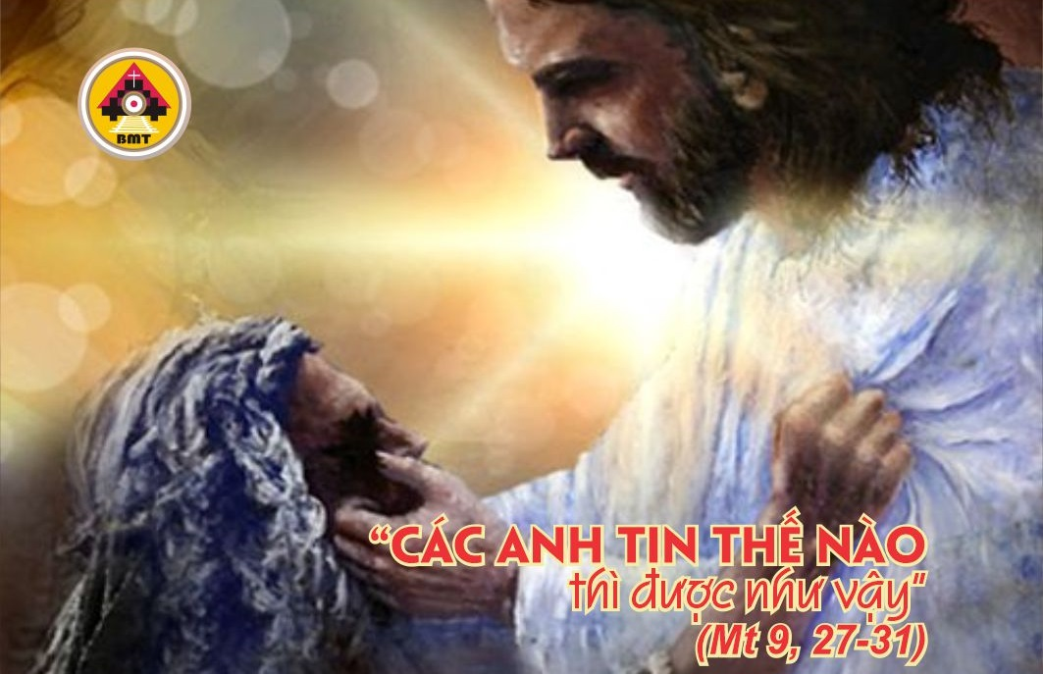

THỨ SÁU TUẦN I MÙA VỌNG NĂM A

Slide 2
Ca Nhập Lễ
Đây Chúa sẽ vinh quang ngự đến, Người xuống viếng thăm, ban bình an cho dân Người, và cho họ hưởng phúc trường sinh.

Slide 3

Bài Đọc 1: Is 29, 17-24
“Ngày đó mắt người mù sẽ được xem thấy”.
Trích sách Tiên tri Isaia.

Slide 4
Đáp Ca
Tv 26, 1. 4. 13-14
Chúa là sự sáng và là Ðấng cứu độ tôi (c. 1a).

Slide 5
Alleluia:
Alleluia-alleluia: – Hỡi các tầng trời, hãy đổ sương mai; hỡi ngàn mây, hãy mưa Ðấng Công Chính, đất hãy mở ra và trổ sinh Ðấng Cứu Chuộc. –Alleluia.

Slide 6
Phúc Âm: Mt 9, 27-31

Slide 7


Slide 8

DÂNG LỄ

Slide 9
CA HIỆP LỄ
Chúng ta nóng lòng mong đợi Đấng Cứu Độ Là Đức Giê-su Ki-tô, Chúa chúng ta. Người sẽ biến đổi thân xác yêu hèn của chúng ta nên giống thân xác vinh hiển của Người.

Slide 10
THỨ SÁU TUẦN I MÙA VỌNG NĂM A

